Slide 1

Blood Wallet
_{Project Proposal Team 2}
_{김진범 곽희주 모경준 박상현 서성윤 Snaedis}

Slide 2
Contents
Contents
01
Background
02
Project Overview
03
Design Concept
04
Development Plan

Slide 3
BACKGROUND

Slide 4
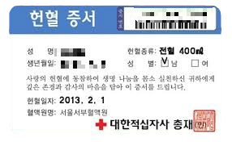
01
Background
헌혈증서란 무엇인가요?
헌혈증서란 헌혈에 대한 증서로써 발급
헌혈증서는 누구에게나 양도 가능
유가증권의 성격을 지니고 있어 분실 및 훼손 시 재발급이 불가능
헌혈증서를 사용할 수 있나요?
헌혈증서는 의료 기관에 제출 시 1장 당 수혈팩 1개를 무료로 제공 받을 수 있다.
모든 의료 기관은 혈액관리법에 의거, 헌혈증서를 제시한 환자에게 무상으로 수혈을 보장할 의무가 있다.
헌혈증서의 유효기간은 없다.

Slide 5
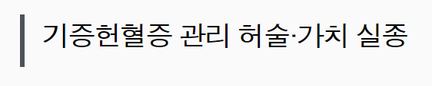
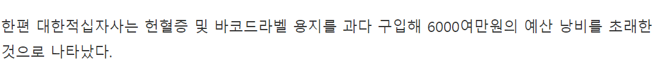
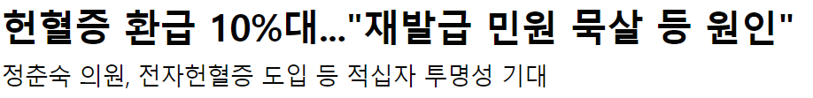
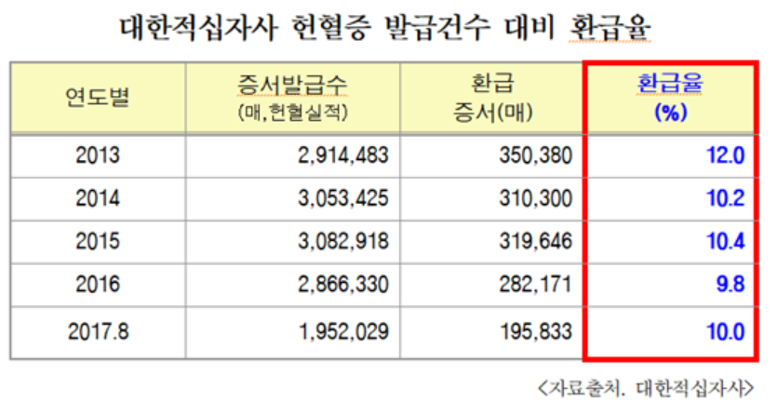
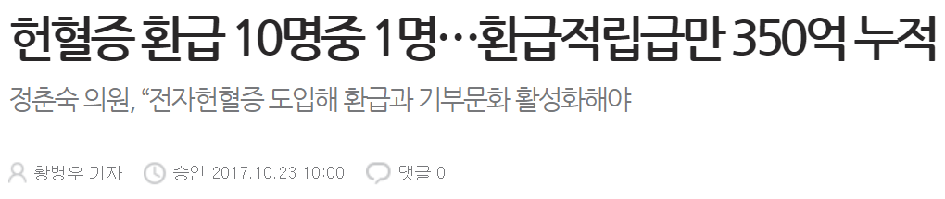
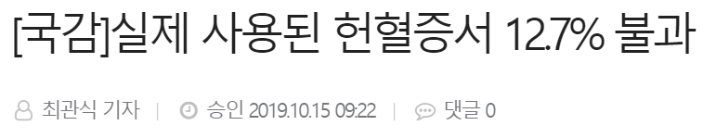
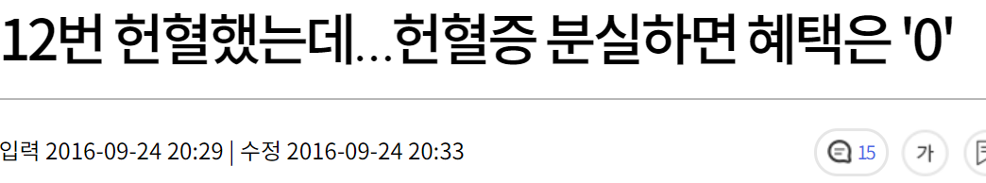
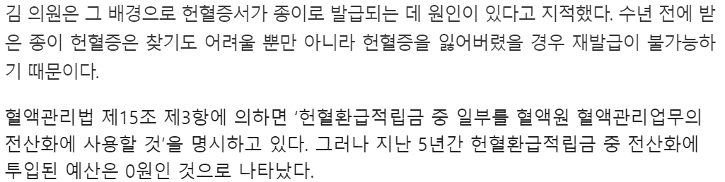
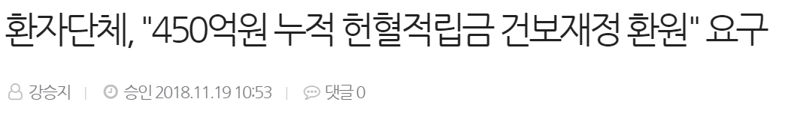
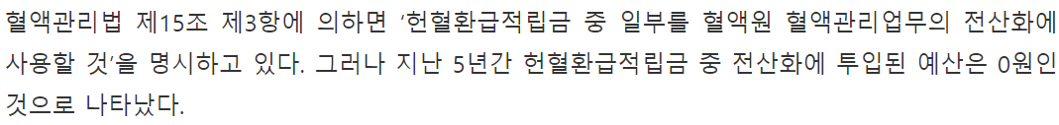
But, 관리하기 어려운 헌혈증서

Slide 6
01
Background
1. 불편한 보관
2. 번거로운 양도
3. 헌혈환급 적립금 해소
12.7%만 사용되는 헌혈증서
매번 보관하기 어렵다.
재발급이 불가능하다.
직접 전달해야 하는 번거로움
직접 찾아가 전달해야 한다.
우편을 통해 보내야 한다.
쌓여가는 헌혈환급 적립금
헌혈환급 적립금 중 일부를 혈액원 혈액관리업무의 전산화에 사용할 것 (혈액관리법 제15조 제3항)
전산화에 투입된 예산 0원
헌혈증서 특성상 유지 관리가 어려워 실 사용률이 저조함
헌혈증서의 투명하고 활발한 사용을 위해 헌혈증서의 전산화가 필요함
헌혈증서를 스마트폰으로 관리하여 헌혈자의 혜택 보장 가능

Slide 7
PROJECT OVERVIEW

Slide 8




02
Project Overview
헌혈증서를 스캔할 수 있습니다.
더 이상 헌혈증서를 잃어버리지 마세요.
기존 종이 헌혈증서를 스캔하여 앱으로 관리할 수 있습니다.
헌혈증서를 쉽게 보낼 수 있습니다.
번거로운 양도는 잊어주세요.
앱으로 더 쉽고 빠르게 기부할 수 있고,
더 많은 사람들에게 기부를 요청할 수 있습니다.
기부한 헌혈증서를 확인할 수 있습니다.
계속 확인해보세요.
여러분이 기부한 헌혈증서가 실제로 쓰였는지 알 수 있습니다.

Slide 9
DESIGN CONCEPT

Slide 10
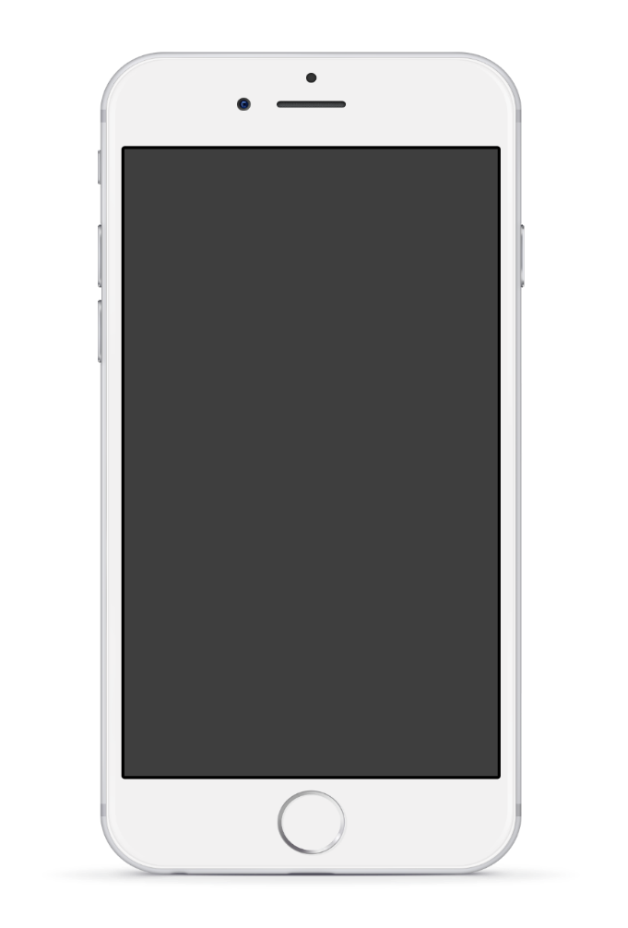

03
Design Concept
1. Sign up / in
사용자 계정 등록을 하거나 로그인을 합니다.
Login
Create Account

Slide 11
03
Design Concept
2. Scan
종이 헌혈증서를 스캔하여 등록할 수 있습니다.
성명: 홍길동
생년월일: 1990년 5월 3일
헌혈종류: 전혈 400ml
성별: 남
헌혈일자: 2020년 5월 3일
혈액원명: 서울서부혈액원
Scan
Back

Slide 12




03
Design Concept
3. My Info
나의 헌혈증서와 기부 내역을 확인할 수 있습니다.
또 원하는 키워드를 설정할 수 있습니다.
키워드는 병원, 사고 및 질병 종류로
사용자의 피드에 기부하고자 하는 우선순위 반영합니다.
Welcome! user321
…
기부한 내역
기부 받은 내역
5
2
Services
My Space
Scan
Donation
헌혈증서로 사랑을 나눠요
헌혈증서 기부하기

Slide 13



03
Design Concept
4. Post
사용자의 키워드를 기반으로
기부하고 싶은 사연을 볼 수 있습니다.
해당 사연의 기부 현황도 알 수 있습니다.
Abstract of whole content
새벽 화재로 전신 화상 및 척추와 대퇴골 부러져 큰 수술을 하고 있습니다.
도와주세요.
안녕하세요,
급히 도움을 요청하고자 이 글을 작성합니다.
제가 아끼는 소중한 동생 서울대학교 병원에 입원중입니다.
금요일 새벽 화재로 인해 전신 80% 화상을 입고 4층에서 뛰어내려 지금 척추와 대퇴골이 부러지고 큰 수술 후에 의식이 없는 상태입니다.
수술비도 만만치 않지만 집도 다 타버린 상황입니다.
다들 한번씩 읽어보시고 조금씩이라도 도움 부탁드립니다.
제발 도와주세요.
도움 주신 분들 잊지 않겠습니다.
10/100
더 보기
소아급성백혈병 판정을 받은 우리 아들을 위해 기부 부탁드립니다.
1/50
더 보기
조산 신생아가 괴사성 장염으로 수술을 요하여 개복했으니 상태가 좋지 않아 재수술 대기중입니다.
53/70
더 보기
기부하기
뒤로 가기

Slide 14
DEVELOPMENT PLAN

Slide 15
04
Development Plan
System Structure
System
Frontend
Backend
Application
Server
Database
Checking Validation of cards
Ranking Post System
Keyword Extractor
Post Scorer

Slide 16

04
Development Plan
Frontend
Android Development Environment
어플리케이션의 디자인과 이벤트 처리 구현
Android studio

Slide 17




04
Development Plan
Backend
Firebase
Klaytn
Google OCR API
Google NLP API
Realtime Database
Backend 데이터베이스 툴
Blockchain Network
모든 기부 거래는 블록체인 네트워크 상에서 투명하게 기록됩니다.
Recognition text
사용자는 헌혈증서를 스캔하여
시스템에 등록할 수 있습니다.
Text analysis
사연 피드에 글의 전체 내용 중
핵심을 추출하여 보여줍니다.

Slide 18
Thank you

